Slide 1
Rangkaian Sekuensial
KELOMPOK 8
HELMI ARDIAN N. (18.11.0010)
AGUNG PRATAMA P. (18.11.0134)
DICKY KUSUMA R. (18.11.0033)
Notes:
KILLER PRESENTATIONS Series - 1001 Power Templates & Presentations Tools You Must See Before You Die
© 2013 IDEASMAX, All Rights Reserved. All Accompanying Logos, Brands and Product Name are Trademark and Registered by Their Own Companies
Presentation Services - www.ideasmax.com – SMS Center : 087-8816-000-78 – e-mail:creator@ideasmax.com

Slide 2
Flip-flop JK
Rangkaian flip-flop JK merupakan perbaikan dari rangkaian flip-flop RS karena kondisi inderteminate menjadi bisa didefinisikan. Agar flip-flop JK bisa mendefinisikan kondisi tersebut, input J dan K akan menjaga flip-flop tetap pada kondisi yang berkebalikan satu dan lainnya.
Notes:
KILLER PRESENTATIONS Series - 1001 Power Templates & Presentations Tools You Must See Before You Die
© 2013 IDEASMAX, All Rights Reserved. All Accompanying Logos, Brands and Product Name are Trademark and Registered by Their Own Companies
Presentation Services - www.ideasmax.com – SMS Center : 087-8816-000-78 – e-mail:creator@ideasmax.com

Slide 3
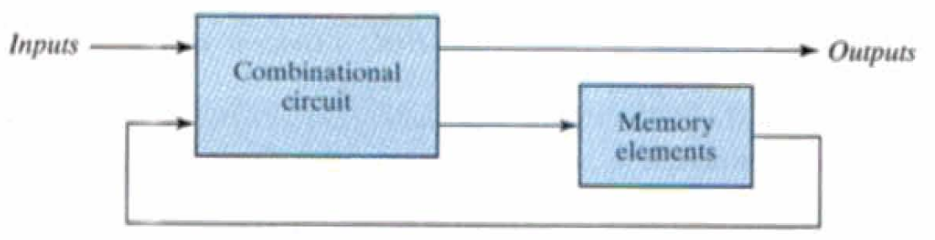
Rangkaian logika sekuensial
Rangkaian digital yang selalu digunakan selama ini adalah rangkaian kombinasi, karena output saat ini tergantung dengan kondisi input saat ini.
Sistem yang menggunakan elemen memory (penyimpanan) disebut rangkaian sekuensial. Pada rangkaian ini, input saat ini menentukan output berikutnya.
Notes:
KILLER PRESENTATIONS Series - 1001 Power Templates & Presentations Tools You Must See Before You Die
© 2013 IDEASMAX, All Rights Reserved. All Accompanying Logos, Brands and Product Name are Trademark and Registered by Their Own Companies
Presentation Services - www.ideasmax.com – SMS Center : 087-8816-000-78 – e-mail:creator@ideasmax.com

Slide 4
Jenis-jenis rangkaian logika sekuensial
Flip-flop
Register

Slide 5
Materi: Flip-Flop
Rangkaian flip-flop bisa dibentuk dari dua gerbang NAND atau dua gerbang NOR.
Koneksi cross-couple dari output sebuah gate menuju input gate lainnya akan menjadi umpanbalik.
Notes:
KILLER PRESENTATIONS Series - 1001 Power Templates & Presentations Tools You Must See Before You Die
© 2013 IDEASMAX, All Rights Reserved. All Accompanying Logos, Brands and Product Name are Trademark and Registered by Their Own Companies
Presentation Services - www.ideasmax.com – SMS Center : 087-8816-000-78 – e-mail:creator@ideasmax.com

Slide 6
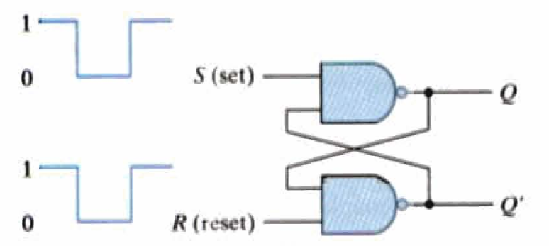
Materi: Flip-Flop
Rangkaian flip-flop menggunakan gerbang NAND
Notes:
KILLER PRESENTATIONS Series - 1001 Power Templates & Presentations Tools You Must See Before You Die
© 2013 IDEASMAX, All Rights Reserved. All Accompanying Logos, Brands and Product Name are Trademark and Registered by Their Own Companies
Presentation Services - www.ideasmax.com – SMS Center : 087-8816-000-78 – e-mail:creator@ideasmax.com

Slide 7
Flip-flop D latch
Pada flip-flop RS, terdapat kondisi inderteminate yaitu ketika input S dan R sama-sama bernilai 1. Maka untuk menghindari kondisi tersebut adalah mencegah kedua input bernilai 1, untuk memenuhi kondisi ini maka dikembangkan flip-flop yang mempunyai latch yang memiliki dua input (D (data) dan En (enable)).
Notes:
KILLER PRESENTATIONS Series - 1001 Power Templates & Presentations Tools You Must See Before You Die
© 2013 IDEASMAX, All Rights Reserved. All Accompanying Logos, Brands and Product Name are Trademark and Registered by Their Own Companies
Presentation Services - www.ideasmax.com – SMS Center : 087-8816-000-78 – e-mail:creator@ideasmax.com

Slide 8
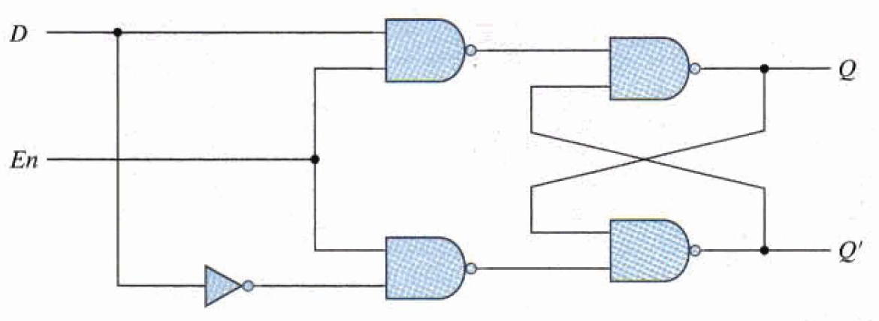
Flip-flop D latch
Rangkaian flip-flop D latch
Notes:
KILLER PRESENTATIONS Series - 1001 Power Templates & Presentations Tools You Must See Before You Die
© 2013 IDEASMAX, All Rights Reserved. All Accompanying Logos, Brands and Product Name are Trademark and Registered by Their Own Companies
Presentation Services - www.ideasmax.com – SMS Center : 087-8816-000-78 – e-mail:creator@ideasmax.com

Slide 9
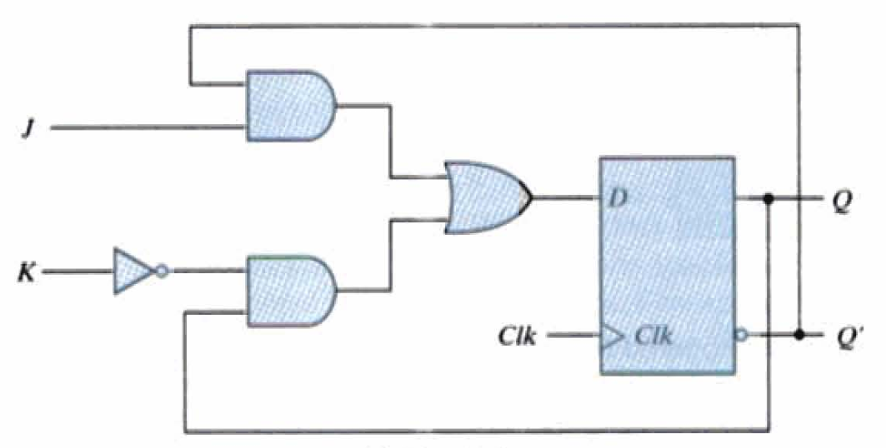
Flip-flop JK
Rangkaian flip-flop JK
Notes:
KILLER PRESENTATIONS Series - 1001 Power Templates & Presentations Tools You Must See Before You Die
© 2013 IDEASMAX, All Rights Reserved. All Accompanying Logos, Brands and Product Name are Trademark and Registered by Their Own Companies
Presentation Services - www.ideasmax.com – SMS Center : 087-8816-000-78 – e-mail:creator@ideasmax.com

Slide 10
Materi: Register
Sebuah register merupakan kumpulan penyimpan biner yang cocok untuk menyimpan informasi biner. Sebuah register n-bit terdiri dari kumpulan n flip-flop dan mampu menyimpan informasi biner apapun sebanyak n bits.
Notes:
KILLER PRESENTATIONS Series - 1001 Power Templates & Presentations Tools You Must See Before You Die
© 2013 IDEASMAX, All Rights Reserved. All Accompanying Logos, Brands and Product Name are Trademark and Registered by Their Own Companies
Presentation Services - www.ideasmax.com – SMS Center : 087-8816-000-78 – e-mail:creator@ideasmax.com

Slide 11
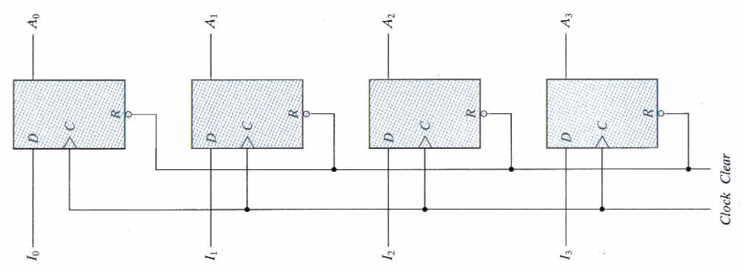
Materi: Register
Rangkaian register 4-bit dari flip-flop D
Notes:
KILLER PRESENTATIONS Series - 1001 Power Templates & Presentations Tools You Must See Before You Die
© 2013 IDEASMAX, All Rights Reserved. All Accompanying Logos, Brands and Product Name are Trademark and Registered by Their Own Companies
Presentation Services - www.ideasmax.com – SMS Center : 087-8816-000-78 – e-mail:creator@ideasmax.com

Slide 12
Materi: Register
Register dengan proses loading secara paralel menggunakan flip-flop D memiliki cara kerja berdasarkan input yang diberikan. Ketika input load bernilai 1, input I akan dikirim menuju register pada pulsa clock berikutnya. Kemudian jika input load bernilai 0, rangkaian input akan terhambat dan flip-flop D akan diberikan load sesuai dengan nilai yang dimiliki, dengan demikian isi dari register akan tetap terjaga.
Notes:
KILLER PRESENTATIONS Series - 1001 Power Templates & Presentations Tools You Must See Before You Die
© 2013 IDEASMAX, All Rights Reserved. All Accompanying Logos, Brands and Product Name are Trademark and Registered by Their Own Companies
Presentation Services - www.ideasmax.com – SMS Center : 087-8816-000-78 – e-mail:creator@ideasmax.com

Slide 13
Materi: Register
Shift register merupakan sebuah register yang mampu menggeser informasi bit ke arah yang diinginkan. Konfigurasi dari shift register berisikan flip-flop yang disusun secara kaskade, dengan output flip-flop yang satu terhubung dengan input flip-flop lainnya.
Notes:
KILLER PRESENTATIONS Series - 1001 Power Templates & Presentations Tools You Must See Before You Die
© 2013 IDEASMAX, All Rights Reserved. All Accompanying Logos, Brands and Product Name are Trademark and Registered by Their Own Companies
Presentation Services - www.ideasmax.com – SMS Center : 087-8816-000-78 – e-mail:creator@ideasmax.com

Slide 14
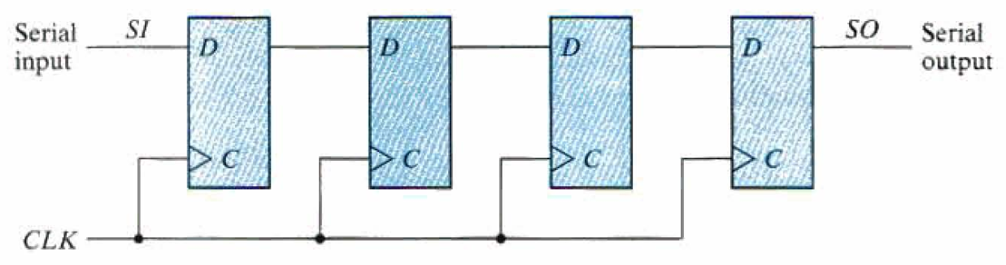
Materi: Register
Rangkaian shift register
Notes:
KILLER PRESENTATIONS Series - 1001 Power Templates & Presentations Tools You Must See Before You Die
© 2013 IDEASMAX, All Rights Reserved. All Accompanying Logos, Brands and Product Name are Trademark and Registered by Their Own Companies
Presentation Services - www.ideasmax.com – SMS Center : 087-8816-000-78 – e-mail:creator@ideasmax.com

Slide 15
Materi: Asinkron Counter
Sebuah register yang mengikuti urutan tertentu berdasarkan pulsa input disebut sebagai counter. Pulsa input bisa berupa pulsa clock, tetapi pada dasarnya berasal dari sumber eksternal yang terjadi pada waktu tertentu atau bisa juga secara acak.
Pada asinkron counter, perubahan output flip-flop digunakan sebagai sumber untuk memicu flip-flop lainnya. Dengan kata lain, input C untuk beberapa flip-flop dipicu, tidak menggunakan pulsa clock, tetapi menggunakan perubahan output flip-flop lainnya.
Notes:
KILLER PRESENTATIONS Series - 1001 Power Templates & Presentations Tools You Must See Before You Die
© 2013 IDEASMAX, All Rights Reserved. All Accompanying Logos, Brands and Product Name are Trademark and Registered by Their Own Companies
Presentation Services - www.ideasmax.com – SMS Center : 087-8816-000-78 – e-mail:creator@ideasmax.com

Slide 16
Materi: Asinkron Counter
Asinkron counter binary menggunakan 2 jenis flip-flop yaitu flip-flop T dan flip-flop D. Kedua jenis ini memiliki prinsip yang sama yaitu output pada masing-masing flip-flop terhubung dengan input C pada flip-flop berikutnya secara berurutan. Flip-flop memiliki LSB berdasarkan pulsa yang terhitung.
Notes:
KILLER PRESENTATIONS Series - 1001 Power Templates & Presentations Tools You Must See Before You Die
© 2013 IDEASMAX, All Rights Reserved. All Accompanying Logos, Brands and Product Name are Trademark and Registered by Their Own Companies
Presentation Services - www.ideasmax.com – SMS Center : 087-8816-000-78 – e-mail:creator@ideasmax.com

Slide 17
Sinkron Counter
Sinkron counter berbeda dengan asinkron counter ketika menggunakan input pulsa clock. Pada sinkron counter, input clock digunakan secara simultan, tidak satu persatu seperti pada asinkron. Kondisi output flip-flop tergantung pada input data, jika T=0 atau J=K=0 maka flip-flop tidak mengalami perubahan kondisi. Tetapi jika T=1 atau J=K=1 maka flip-flop akan bernilai komplemen.
Notes:
KILLER PRESENTATIONS Series - 1001 Power Templates & Presentations Tools You Must See Before You Die
© 2013 IDEASMAX, All Rights Reserved. All Accompanying Logos, Brands and Product Name are Trademark and Registered by Their Own Companies
Presentation Services - www.ideasmax.com – SMS Center : 087-8816-000-78 – e-mail:creator@ideasmax.com

Slide 18
MASTER SLAVE JK FLIP FLOP
Sebuah master slave JK Flip Flop di bentuk dari dua buah SR Flip Flop, dimana operasi dari kedua SR Flip Flop tersebut dilakukan secara bergantian, dengan memberi input Clock yang berlawanan pada ke dua SR Flip Flop tersebut. Prinsip dasar dari Master Slave JK adalah: jika Clock diberi input “1”, gerbang AND 1 dan 2 akan aktif, SR Flip Flop ke 1 akan menerima data yang di masukkan melalui input Jdan K, semantara gerbang AND 3 dan 4 tidak aktif, sehingga SR Flip Flop ke 2 tidak ada respon. Sebaliknya jika Clock dari input 0, gerbang 3 dan 4 aktif, slave akan mengeluarkan output di Q dan Q’, sementara master tidak merespon input, karena gerbang AND 1 dan 2 tidak aktif.

Slide 19
Master Slave D Flip-Flop
Master Save D Flip-flop merupakan rangkaian flip-flop yang memiliki 2 latch D dan sebuah inverter. Latch yang satu bernama Master dan yang kedua bernama Slave. Master D hanya akan mendeskripsikan diktat yang outputnya hanya dapt diganti selama ujung negatif jam.

Slide 20
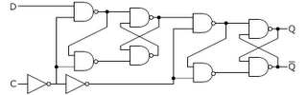
Rangkaian Master Slave D Flip-flop

